Slide 1



QUẢN LÝ DỰ ÁN
CÔNG NGHỆ THÔNG TIN
ĐỀ TÀI: HỆ THỐNG QUẢN LÝ CHO THUÊ XE
Giảng viên hướng dẫn: T.S Trần Hồng Diệp

Slide 2
NHÓM 10
Thành viên:
Phạm Văn Qúy
Phùng Bảo Lâm
Lê Mạnh Duy
Nguyễn Thị Hà Vi
Phan Lan Nhi
2151163742
2151163700
2151163677
2151163742
2151163710

Slide 3

NỘI DUNG
01
Giới thiệu
02
Trạng thái
03
Vấn đề
04
Giải pháp
05
Công việc tương lai
06
Nội dung chính

Slide 4




1.Giới thiệu
Mục tiêu dự án: Cải thiện quy trình cho thuê xe thông qua việc áp dụng công nghệ thông tin, nhằm tạo ra một hệ thống cho thuê xe hiệu quả, tiện lợi và an toàn, giúp cải thiện trải nghiệm của khách hàng và nâng cao hiệu suất của doanh nghiệp.
2. Lợi ích của dự án: Tăng tính tiện lợi, đơn giản hóa quy trình đặt xe, tăng khả năng theo dõi và quản lý xe, cải thiện trải nghiệm khách hàng.

Slide 5


1.Giới thiệu
13/09/2023
20/12/2023
200.000.000 VNĐ

Slide 6

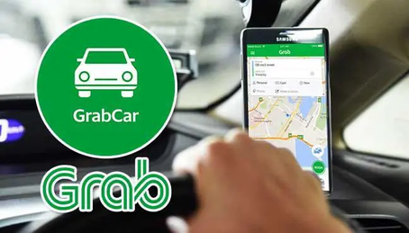

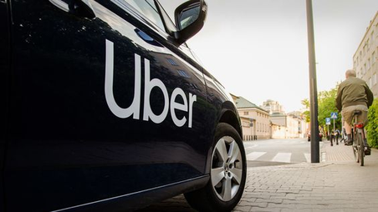
2.Trạng thái
Các công nghệ tiên tiến
Hệ thống quản lý đặt xe trực tuyến
Hệ thống thanh toán trực tuyến
Hệ thống định vị GPS
Ứng dụng di động.
2. Các ứng dụng thành công:
Uber
Grab
Turo

Slide 7




3.Vấn đề
Quản lý dữ liệu khách hàng không đáng tin cậy
Quy trình đặt xe phức tạp
Quản lý xe không hiệu quả

Slide 8

4.Giải pháp
Giải pháp ban đầu: Xây dựng hệ thống cho thuê xe trực tuyến tích hợp công nghệ thông tin

Slide 9

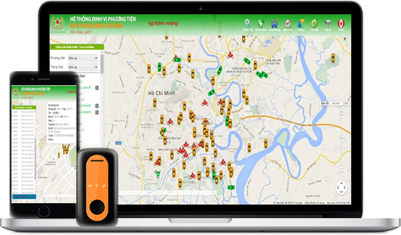

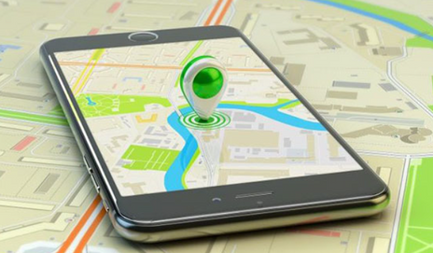
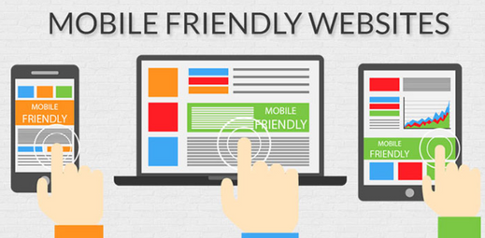
01
02
03
04
HỆ THỐNG ĐẶT XE TRỰC TUYẾN
HỆ THỐNG THANH TOÁN TRỰC TUYẾN
HỆ THỐNG ĐỊNH VỊ GPS
GIAO DIỆN NGƯỜI DÙNG THÂN THIỆN
Đặt xe một cách thuận tiện
Cho phép khách hàng thanh toán trực tuyến an toàn và tiện lợi.
Đảm bảo khách hàng biết chính xác vị trí của xe đã thuê.
Tạo ra một giao diện người dùng dễ sử dụng, thân thiện.

Slide 10


5.Định hướng tương lai
1.Phát triển ứng dụng di động:
Giúp khách hàng tiếp cận và sử dụng dịch vụ một cách thuận tiện trên điện thoại di động.
2.Cải thiện giao diện người dùng: Đảm bảo tính thân thiện và trực quan, giúp khách hàng dễ dàng tìm kiếm, chọn lựa và đặt xe.
FUTURE WORKS

Slide 11
3. NÂNG CẤP TÍNH NĂNG QUẢN LÝ DỮ LIỆU KHÁCH HÀNG
4. TẬN DỤNG CÔNG NGHỆ MỚI
Cải thiện quá trình thu thập, lưu trữ và quản lý dữ liệu khách hàng an toàn và đáng tin cậy.
Nghiên cứu và áp dụng các công nghệ mới để tăng cường tính bảo mật, an toàn và sự tin cậy của hệ thống cho thuê xe.

Slide 12
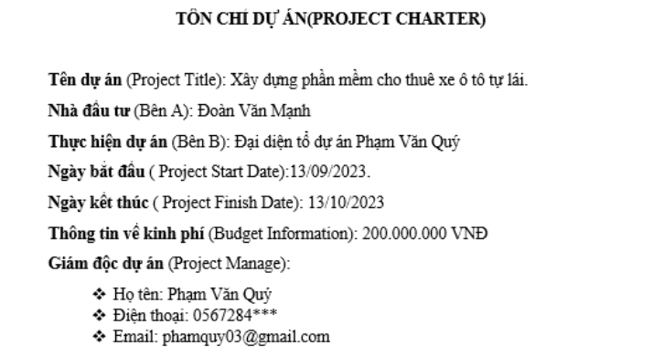
6.Nội dung chính
1. Bản tôn chỉ dự án

Slide 13
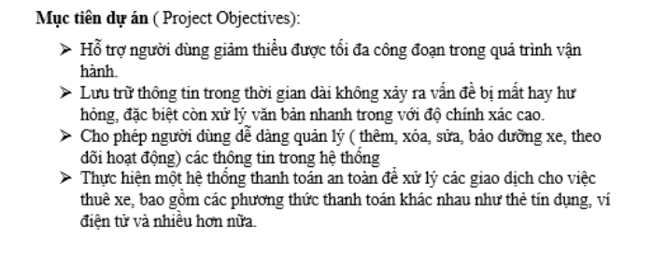
6.Nội dung chính
1. Bản tôn chỉ dự án

Slide 14
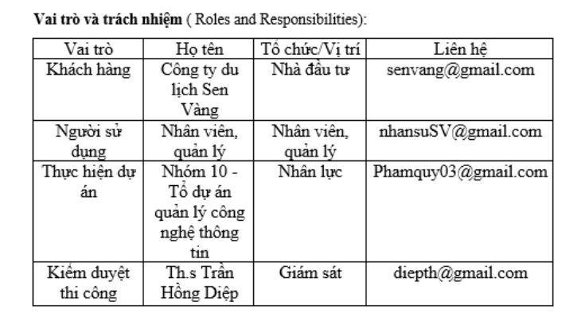
6.Nội dung chính
1. Bản tôn chỉ dự án

Slide 15
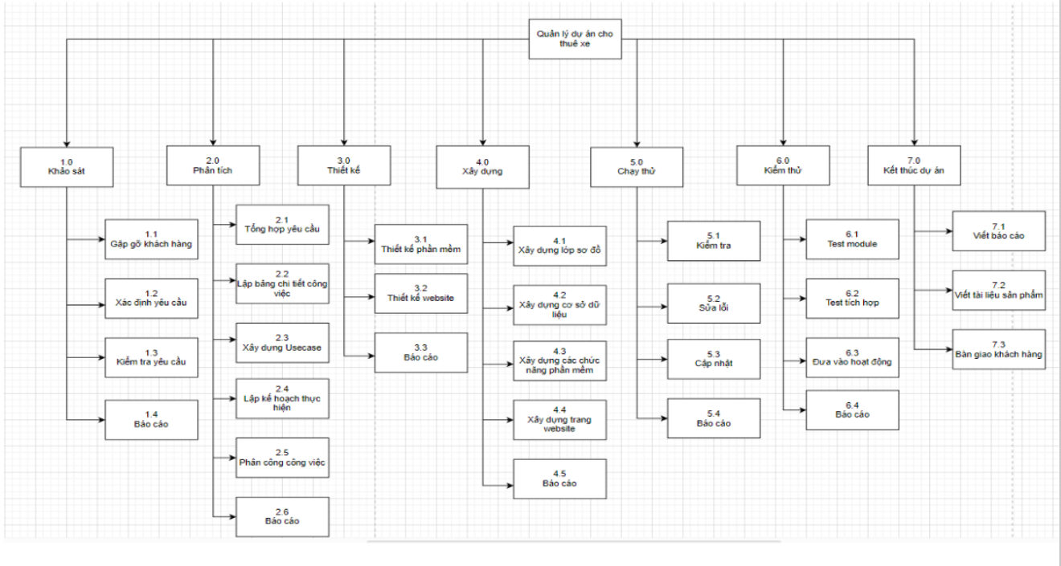
6.Nội dung chính
2. Quản lý công việc

Slide 16

6. Nội dung chính
3. Quản lý thời gian
Khảo sát
Phân tích
1
2
Thiết kế
Xây dựng
Kiểm thử
3
4
Test thử
5
Kết thúc dự án
6
7

Slide 17

6.Nội dung chính
4. Quản lý chi phí
Tổng chi phí theo giai đoạn
Tổng chi phí dự án
Test thử
8.750.000 VND
Phát sinh
8.400.000 VND
Kiểm thử
8.920.000 VND
Phân tích
21.590.000 VND
Nguyên vật liệu
33.600.000 VND
Thiết kế
13.800.000 VND
Everest Cantu
Drew Holloway
Nhân sự
33.300.000 VND
Xây dựng
81.930.000 VND
195.180.000 VNĐ
Cơ sở vật chất
9.000.000 VND

Slide 18
6.Nội dung chính
5. Quản lý chất lượng
Mục đích chất lượng dự án
Cách nắm bắt chất lượng
Kiểm soát chất lượng

Slide 19
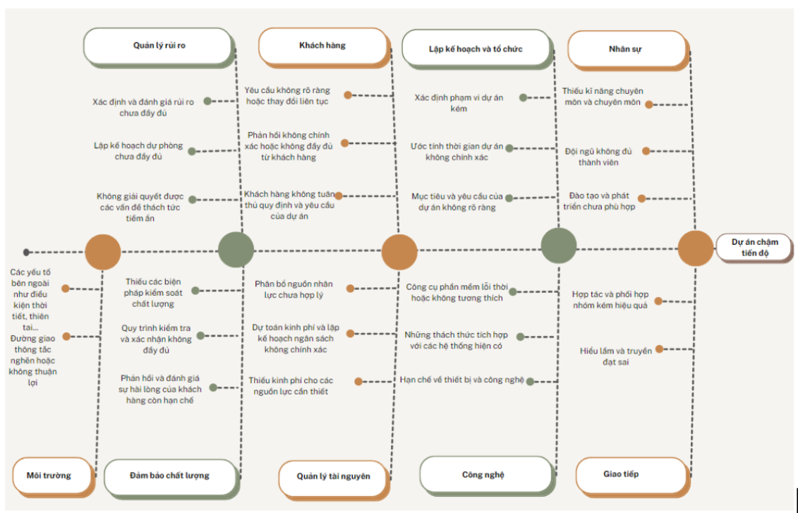
6.Nội dung chính
5. Quản lý chất lượng
Sơ đồ Cause and Effect

Slide 20
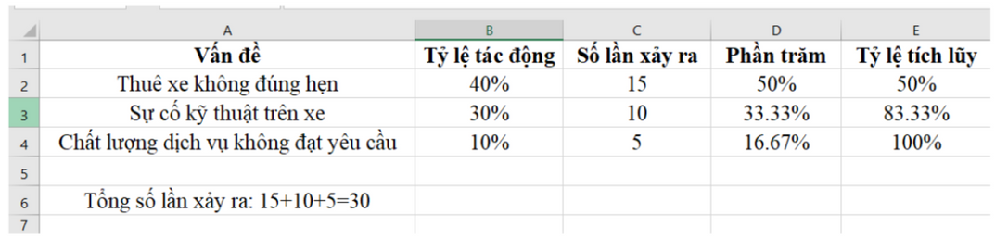
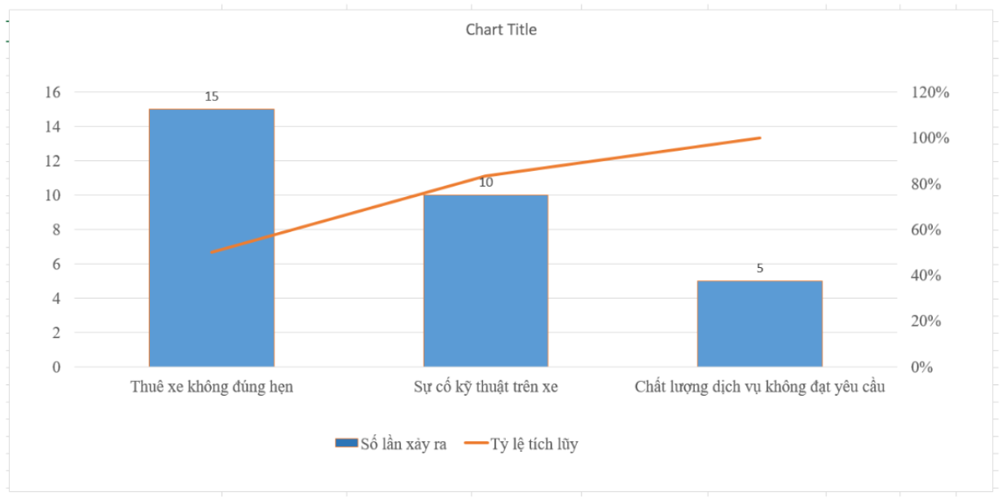
6.Nội dung chính
5. Quản lý chất lượng
Sơ đồ Pareto Chart

Slide 21
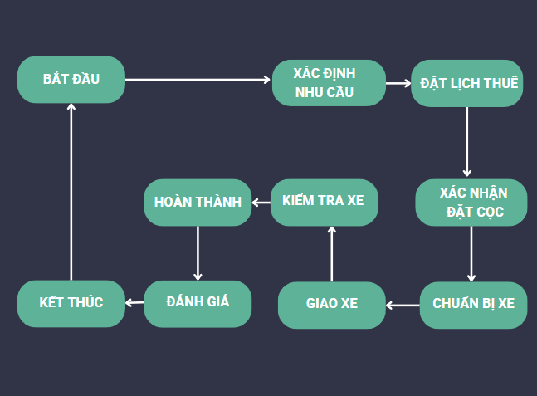
6.Nội dung chính
5. Quản lý chất lượng
Sơ đồ Flow Chart

Slide 22
6.Nội dung chính
6. Quản lý nhân lực
Quản lý nhân lực gồm thống kê, phân bổ và sắp xếp nhân lực, xác định vai trò của các stakeholder cũng như là phân bổ nhân sự tổ dự án.
Phương pháp quản lý nhân lực sẽ bao gồm việc xác định vai trò của các stakeholder. Xác định vai trò, kết quả của các bước trong WBS và phân bố nhân lực của tổ dự án cho từng công việc như:
Biểu đồ OBS
Biểu đồ RACI
Các công việc Stakeholder

Slide 23
6.Nội dung chính
7. Quản lý rủi ro
01
02
03
Rủi ro về kế hoạch
Rủi ro về nội bộ
Rủi ro về thực hiện

Slide 24

6.Nội dung chính
8. Quản lý truyền thông
Quản lý truyền thông trong dự án bao hàm việc bao gồm việc truyền thông đến các stakeholder ( những đối tượng có ảnh hưởng trực tiếp đến dự án). Đảm bảo các bên nhận được những phân tích xuyên suốt dự án, tăng mức độ thành công và giảm thiểu rủi ro cho dự án.
Truyền thông trong dự án thường để đạt được các mục đích sau:
Trao đổi thông tin nội bộ.
Trao đổi thông tin chung của dự án.
Trao đổi với khách hàng.

Slide 25
7.Giao diện

Slide 26
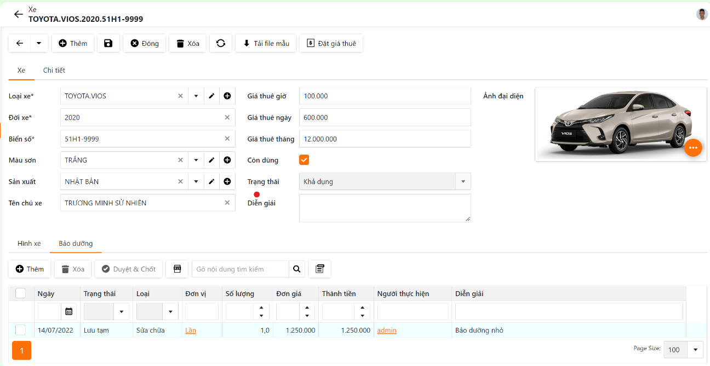


Slide 27
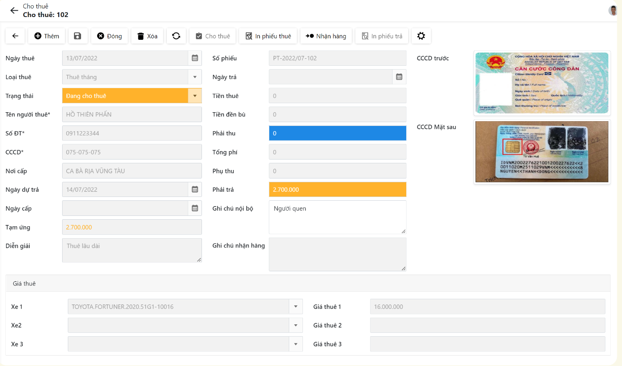

Slide 28
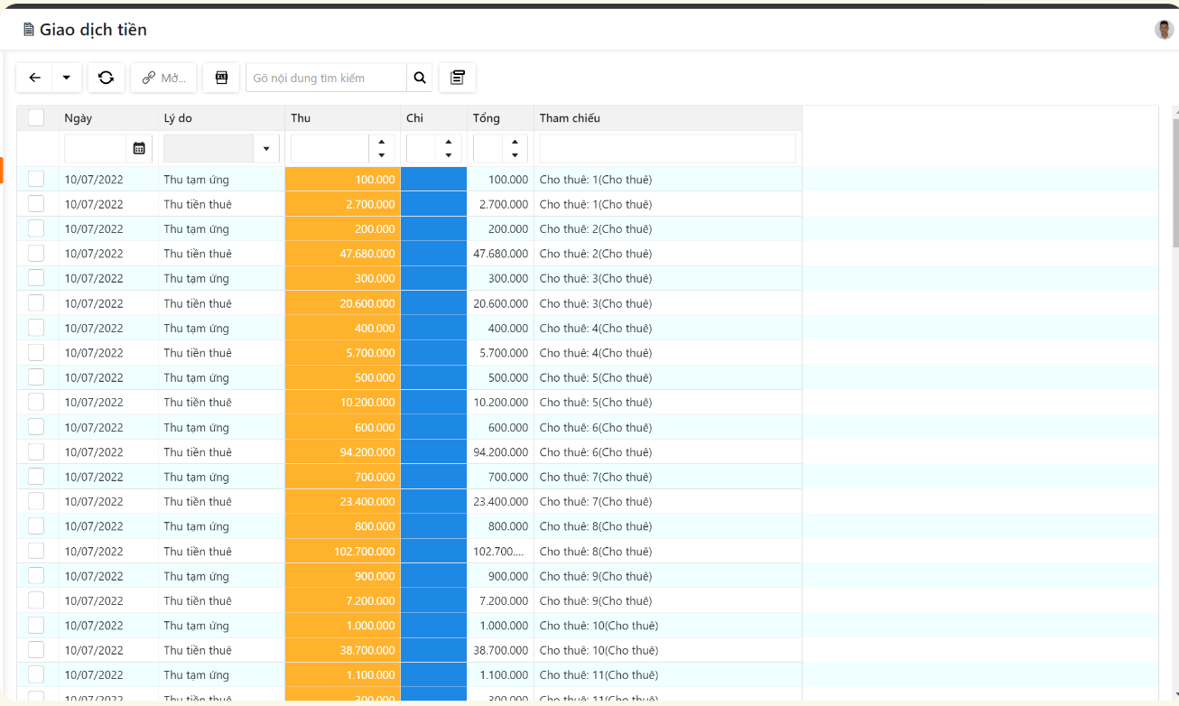

Slide 29
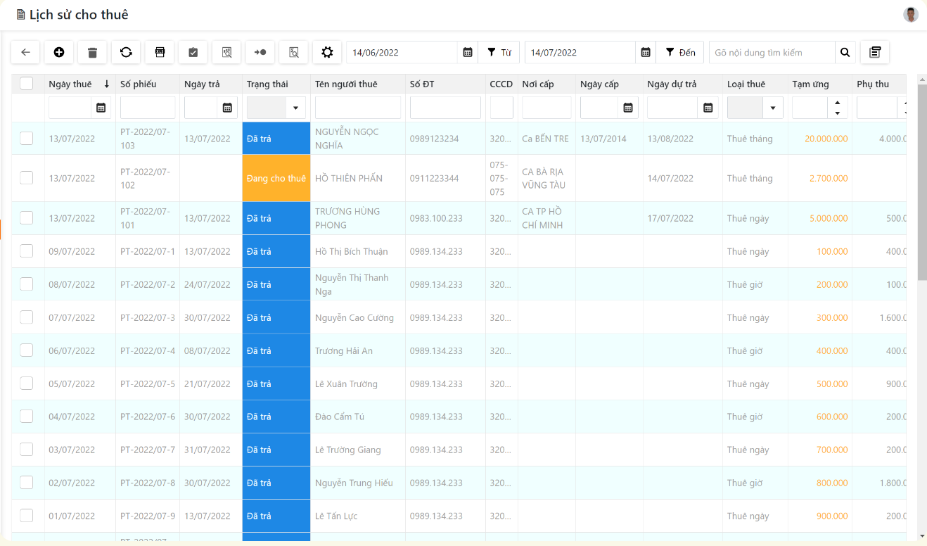

Slide 30
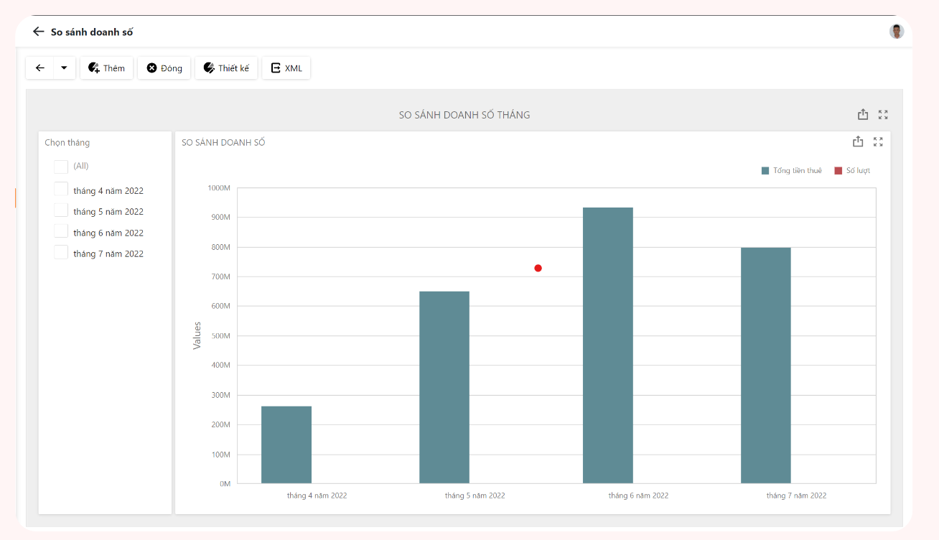

Slide 31
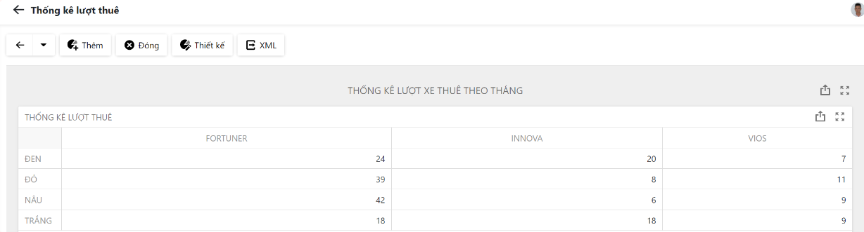

Slide 32

Kết luận
Dưới sự hỗ trợ của cô TS. Trần Hồng Diệp, nhóm em đã hoàn thành dự án "Xây dựng hệ thống cho thuê xe" và học được nhiều kiến thức, phát triển kỹ năng quản lý dự án và làm việc nhóm. Chúng em cảm ơn và trân trọng cơ hội này.

